Slide 1
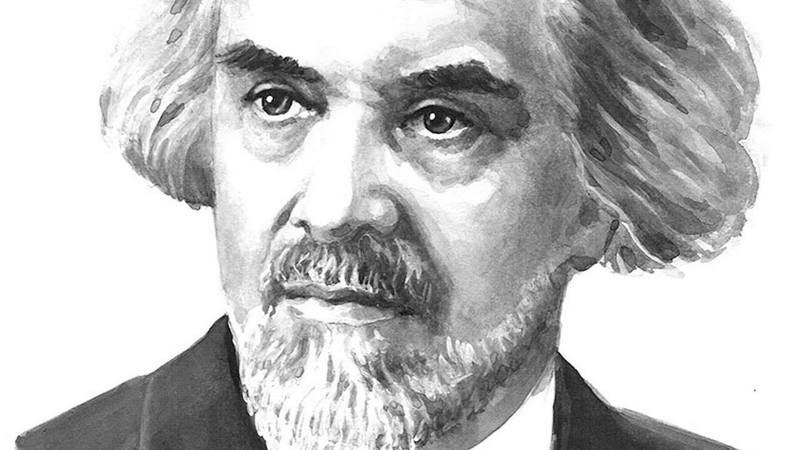
Николай бердяев.
Проблемы свободы личности и творчества.

Slide 2
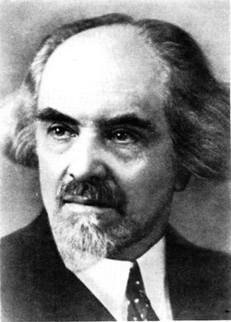
Биографическая справка
Николай Александрович Бердяев (18 марта 1874 г. - 24 марта 1948 г.) – русский религиозный и политический философ, представитель русского экзистенциализмa и персонализма. Автор оригинальной концепции философии свободы и (после Первой мировой и Гражданской войн) концепции нового средневековья. Младший брат поэта Сергея Бердяева. Был 7 раз номинирован на Нобелевскую премию по литературе (1942—1948).

Slide 3
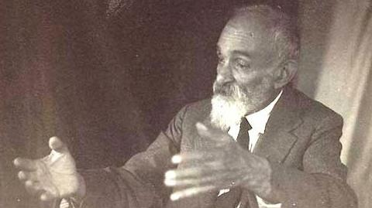
Николай Бердяев – выдающийся мыслитель, чья философия сочетала подходы Канта и Шопенгаура, противник избранности и сторонник личностной свободы. Будучи человеком религиозным, считал, что и коммунизм, и фашизм предполагают отречение от моральной и религиозной совести. Его идеи, высказанные на заре 20 века, настолько актуальны, что цитаты из сочинений философа использовал в послании к российскому парламенту глава государства.

Slide 4
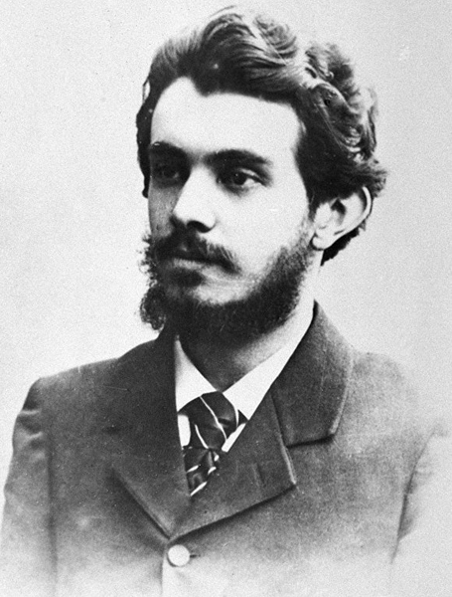
«Я не верю в прочность так называемого “объективного” мира, мира природы и истории... существует лишь объективация реальности, порожденная известной направленностью духа».
Бердяев определял свою философию как “философию субъекта, философию духа, философию свободы, философию творчески-динамическую...”. Противоположность между духом и природой, по Бердяеву, является главной. Дух — это субъект, творчество, природа — неподвижность и пассивная длительность, объект.

Slide 5
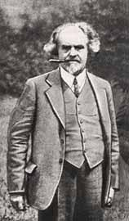
«Свобода в глубоком своем смысле не есть право, а есть долг, не то, что требует человек, а то, что требуется от человека, чтобы он стал вполне человеком. Свобода совсем не означает легкую жизнь, свобода есть трудная жизнь, требующая героических усилий. (Бердяев. «О двусмысленности свободы»)».

Slide 6
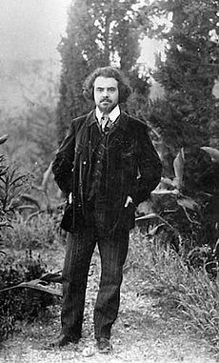
Понятие личности также является важным для Бердяева, он разделяет понятия “личность” и “человек”, “индивид”. Человек — божье творение, образ и подобие Бога, точка пересечения двух миров — духовного и природного. Личность — это категория “религиозно-духовная”, спиритуалистическая, это творческая способность человека, реализация которой означает движение к Богу. Личность сохраняет общение “с духовным миром” и может проникнуть в “мир свободы” в непосредственном духовном опыте, по природе своей являющемся интуицией.

Slide 7
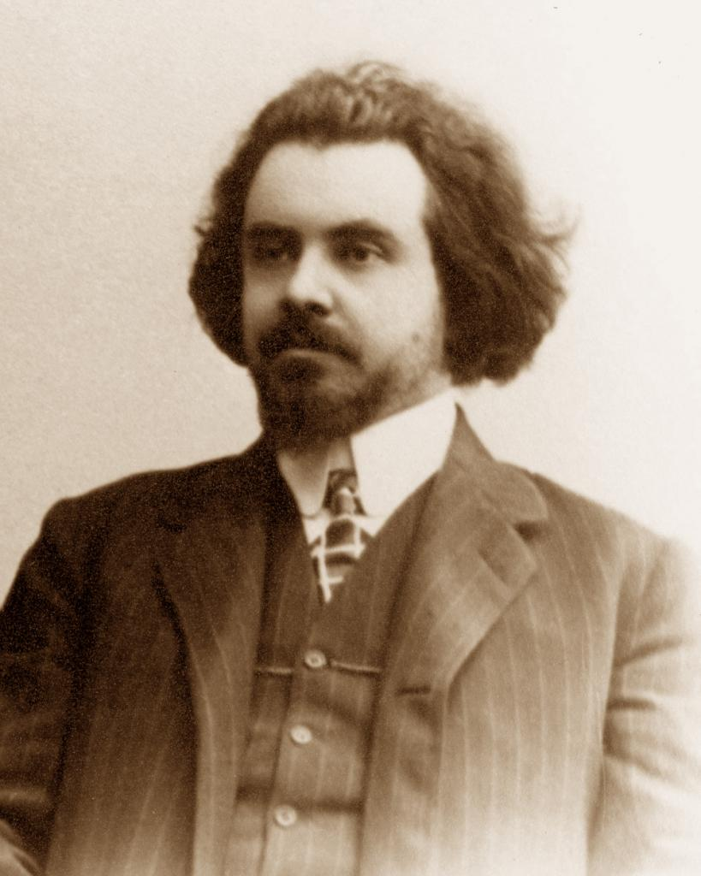
«Всякий жизненный строй — иерархичен и имеет свою аристократию, не иерархична лишь куча мусора и лишь в ней не выделяются никакие аристократические качества. Если нарушена истинная иерархия и истреблена истинная аристократия, то являются ложные иерархии и образуется ложная аристократия. Кучка мошенников и убийц из отбросов общества может образовать новую лжеаристократию и представить иерархическое начало в строе общества. (Бердяев. «Философия неравенства»)».

Slide 8
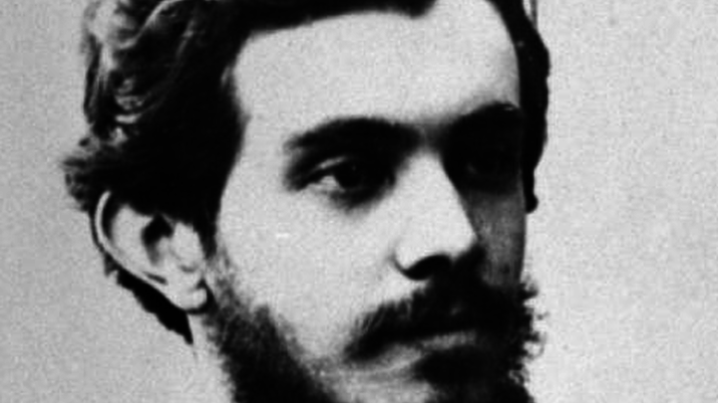
Историю определяют три силы: Бог, судьба и человеческая свобода. Смысл исторического процесса состоит в борьбе добра против иррациональной свободы: в период господства последней реальность начинает возвращаться к первоначальному хаосу, наступает процесс распада, падение веры, утрата людьми объединяющего духовного центра жизни и наступает эпоха революций. Творческие периоды истории приходят на смену после революций, несущих разрушение.

Slide 9
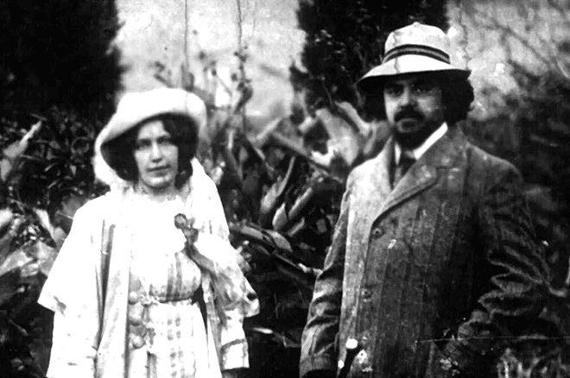

Slide 10
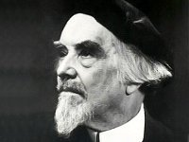
Среди философов русского зарубежья творчество Бердяева было самым значимым, он внес самый весомый вклад в развитие онтологии и гносеологии, философской антропологии и этики.

